Slide 1
Acercamiento de la Justicia a la comunidad

Slide 2
Caravanas por la Justicia Cotidiana

Slide 3
ANTECEDENTES
-El 13 de septiembre de 2017 se crea la Secretaría de Justicia y Derechos Humanos del Estado de México.
-Fue creada para diseñar y coordinar la política jurídica y de acceso a la justicia en el Estado, así como coordinar las acciones en materia de justicia itinerante.
-En octubre de 2019 se crearon las Caravanas por la Justicia Cotidiana como un programa de acceso a la justicia itinerante con el propósito de:
-Eliminar barreras de acceso a la justicia.
-Acercar trámites y servicios jurídicos a las y los mexiquenses.
-Brindar certeza y seguridad jurídica a las personas.
-Generar un ahorro en los costos de traslado y pago de trámites.

Slide 4
PARTICIPAN 22 INSTITUCIONES

Slide 5
SE OFRECEN MÁS DE 70 TRÁMITES Y SERVICIOS JURÍDICOS
Los más representativos son:
Expedición gratuita de copias certificadas de actas del registro civil.
Registros de nacimiento.
Matrimonios.
Asesorías jurídicas, patrocinios y representaciones en materia civil, familiar, registral, notarial, penal, laboral, agraria, derechos humanos, pirotécnica, violencia de género, violencia a menores de edad y adultos mayores.
Procedimientos de mediación, conciliación y justicia restaurativa.
Regularización de bienes inmuebles.
Reportes de personas desaparecidas.
Recepción de denuncias.
Recepción de quejas por violaciones a derechos humanos.
Atención de primer contacto a víctimas del delito.
Testamentos.

Slide 6
DESCRIPCIÓN DE LAS CARVANAS POR LA JUSTICIA COTIDIANA
-22 dependencias otorgan más de 70 trámites y servicios jurídicos (la mayoría gratuitos).
“Otorgar certeza jurídica, ahorro de tiempo y dinero”
-130 servidores públicos trabajan de miércoles a domingo de 09:00 a 15:00 horas.
“Participan abogados, psicólogos y trabajadores sociales”
-Las Caravanas se componen de 2 trailers, 3 antenas satelitales, 22 módulos de atención, 5 camionetas, 1 autobús, equipos de cómputo, acceso a los sistemas informáticos y bases de datos de cada institución.
“Asistir a las Caravanas es como asistir físicamente a una oficina de gobierno”

Slide 7
EXPEDIENTE JURÍDICO DIGITAL
Documento de identificación que contiene los documentos personales expedidos en las Caravanas
Es la llave de acceso para el expediente electrónico de trámites y servicios
Permite dar seguimiento a los trámites iniciados en las Caravanas, a través de la plataforma tecnológica
Cuenta con mecanismos de seguridad que impiden su falsificación y protege los datos personales de los ciudadanos
Tener un Carnet Jurídico es como tener todos tus documentos en la mano

Slide 8
CONSEJO CONSULTIVO
- El 28 de noviembre de 2019 se instaló un Consejo Consultivo, para medir y evaluar los resultados y funcionamiento de las Caravanas por la Justicia Cotidiana.
- Esta evaluación nos permite identificar mejoras en el servicio público en beneficio de los mexiquenses.

Slide 9
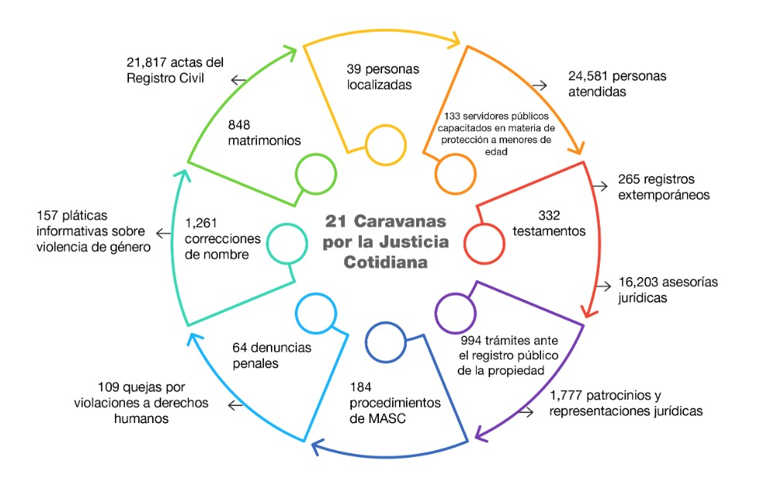
RESULTADO DE LOS PRIMEROS 21 MUNICIPIOS

Slide 10
EMERGENCIA SANITARIA
Con motivo del COVID-19 las Caravanas suspendieron sus actividades presenciales, sin embargo, continuaron brindando atención a los mexiquenses a través de distintos medios de comunicación:
Asesorías especializadas a través de Facebook Live, las cuales han sido vistas por 827,822 personas y se obtuvieron 47,527 likes.
Se ha brindado asesoría a 31,962 personas.
Se han realizado 38 transmisiones en vivo, contando con la presencia de 29 invitados.
Se realizaron 136 chats en línea en donde se han atendido 3,497 preguntas, 272 horas en total.
Se otorgan asesorías jurídicas a través del programa de televisión “Esfera Pública” de Mexiquense TV, todos los viernes de 18:00 a 19:00 horas.

Slide 11
MEDIDAS DE REGRESO SEGURO
-El 11 de noviembre de 2020, las Caravanas por la Justicia Cotidiana reanudaron las actividades presenciales en el municipio de Coyotepec, Estado de México.
-Se elaboraron protocolos de seguridad y se ha cumplido con las recomendaciones emitidas por las autoridades sanitarias.
-Todos los servidores públicos que trabajan en Caravanas se realizaron pruebas de laboratorio para descartar SARS-COV2.
-Se opera con 60 servidores públicos diariamente, lo que equivale al 50% de la capacidad de la Caravana.
-El acceso es controlado a través de fichas de ingreso. Los grupos vulnerables son atendidos de 09:00 a 11:00 horas.

